Slide 1

쿠버네티스 기반 스프링클라우드 마이크로서비스 아키텍처의 설계 및 구현 Architectural Design and Implementation of Spring Cloud-Based Microservices on Kubernetes
성명
유동균
학번
20204077
지도교수
이상정

Slide 2
목 차
01
서론
02
이론적 배경
03
설계 및 구현
04
결론

Slide 3
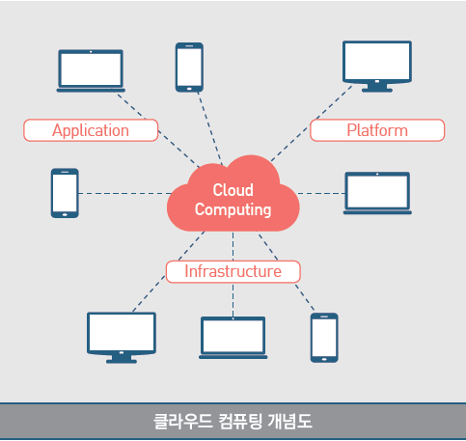
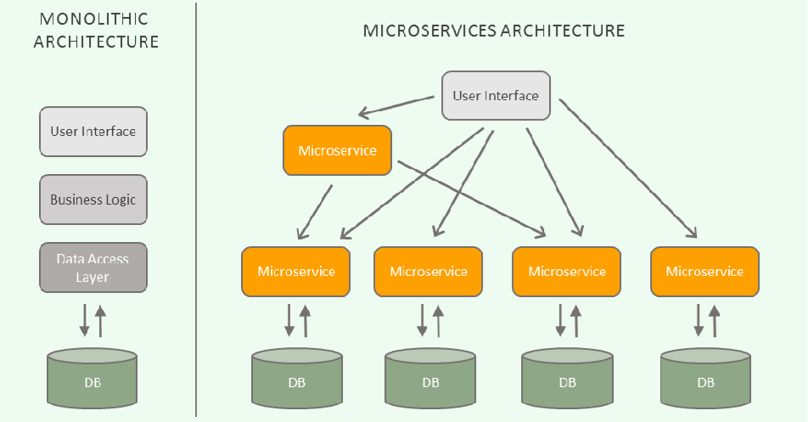
1. 서론
현대의 애플리케이션은 다양한 기능을 수용하며 지속적으로 확장되고 있음
구조가 복잡하고 동시에 처리하는 데이터의 양도 증가함
모놀리식 아키텍처는 확장과 유지보수에 한계가 존재
요구사항을 해결하기 위해 통합된 시스템 필요
Notes:
마이크로서비스로 발전하는 플랜을 제시하는 논문의 형성

Slide 4


1. 서론
고객 데이터의 유연한 저장 및 기능 서비스 확장을 기대한 확장성 확보
실시간 알림 기반 비동기 메시지 처리 기능
배포된 애플리케이션의 안정성 및 가용성 확보
Notes:
마이크로서비스로 발전하는 플랜을 제시하는 논문의 형성

Slide 5
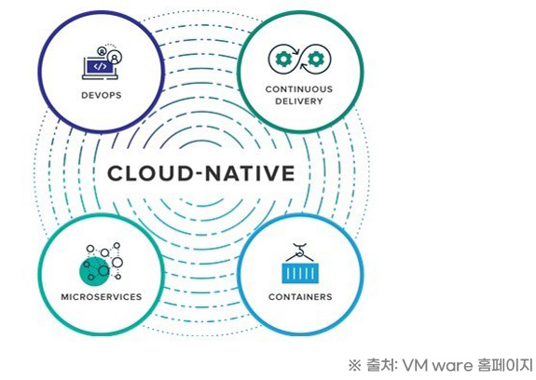
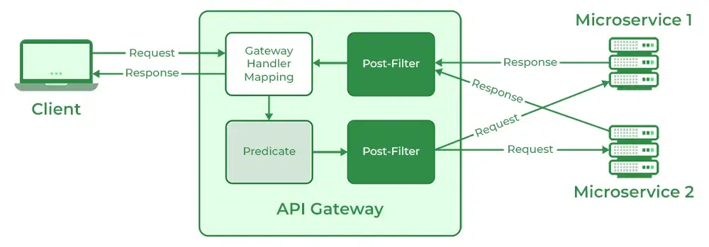
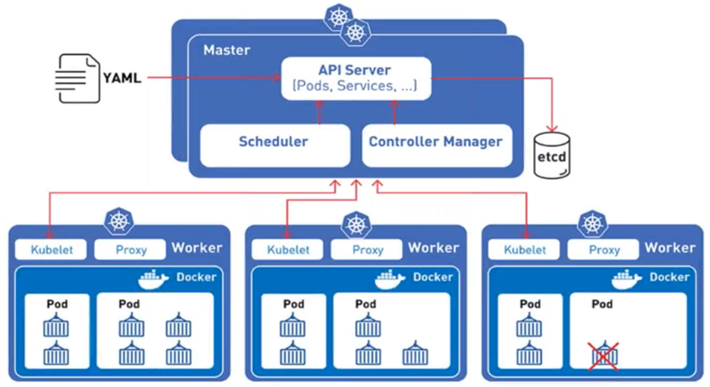
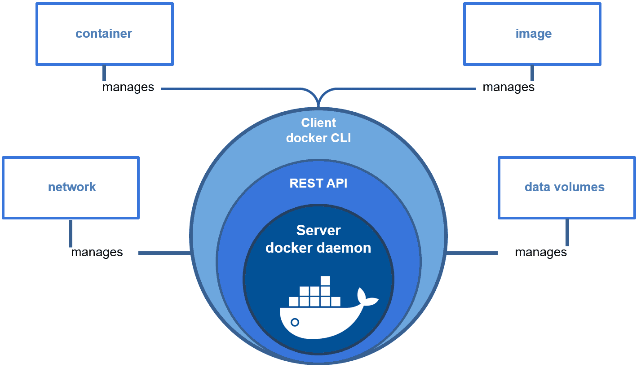
Cloud Native
2. 이론적 배경
Spring Cloud
Docker
kubernetes

Slide 6
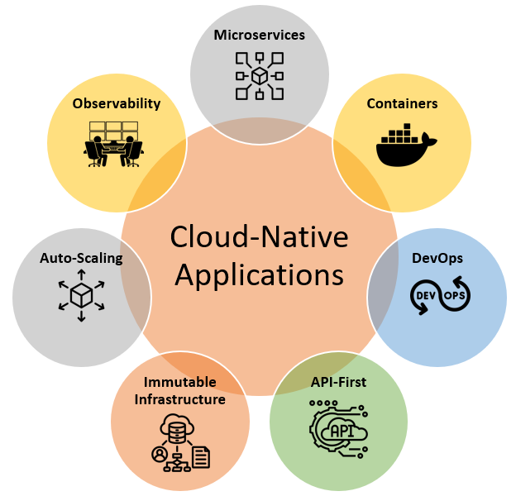
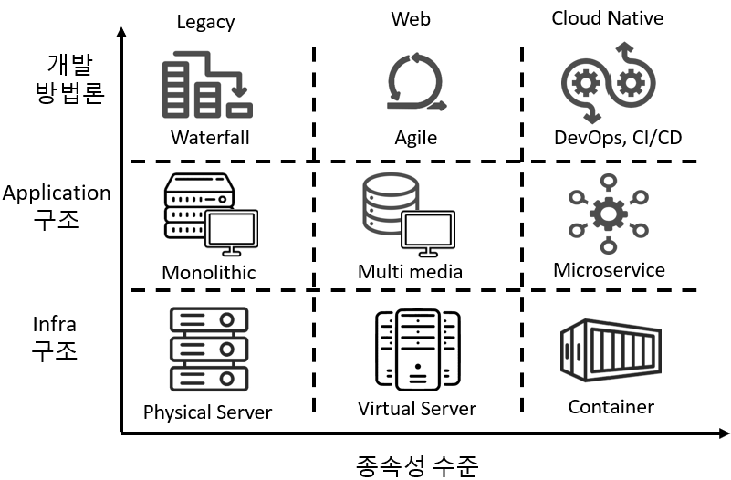
2. 이론적 배경: Cloud Native

Slide 7
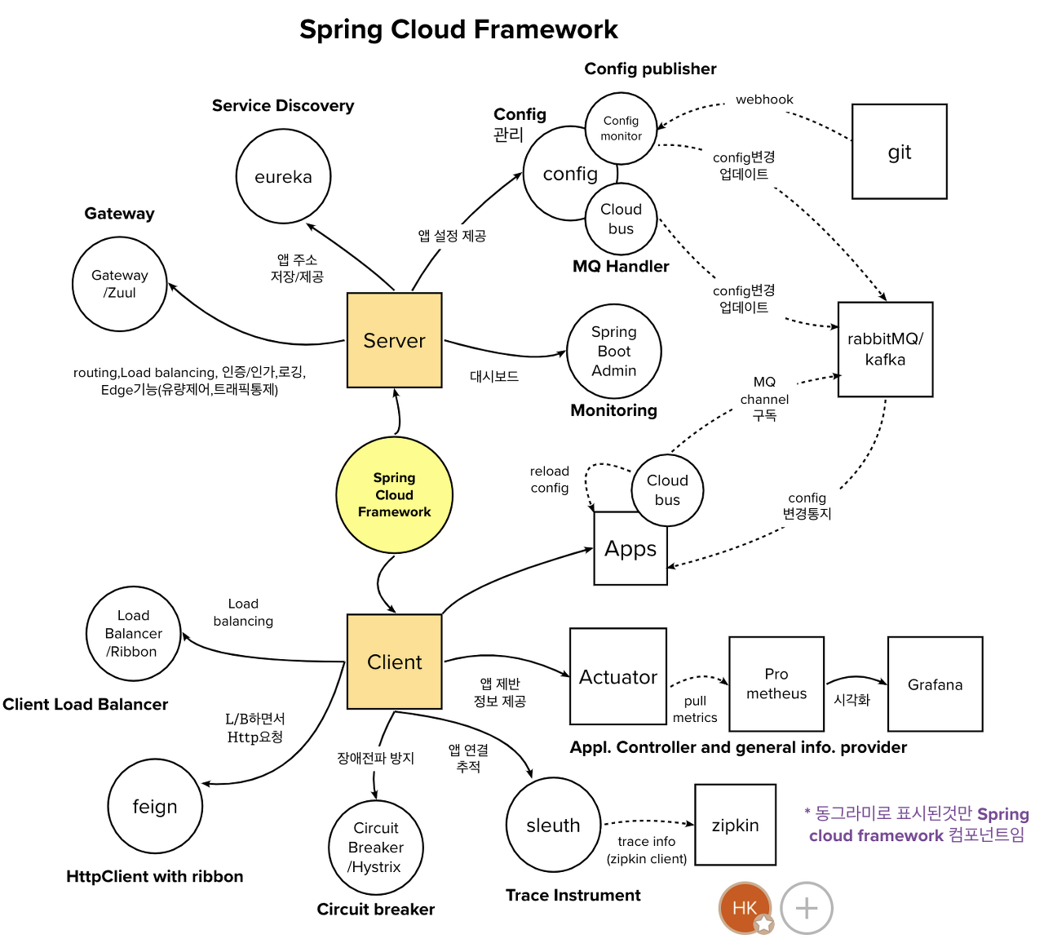
Eureka:
서비스 등록 및 검색을 지원하는 Discovery Server
Config:
분산 시스템의 설정 정보를 중앙 관리하는 Server
Gateway/Zuul:
외부 요청을 내부로 라우팅하는 API Gateway
LoadBalancer/Ribbon:
서비스 간의 로드밸런싱을 담당하는 라이브러리
Actuator:
각 서비스의 상태를 체크할 수 있는 도구
Spring Cloud Bus:
메시지 큐를 통해 설정 변화, 이벤트를 전파하는 컴포넌트
2. 이론적 배경: Spring Cloud

Slide 8
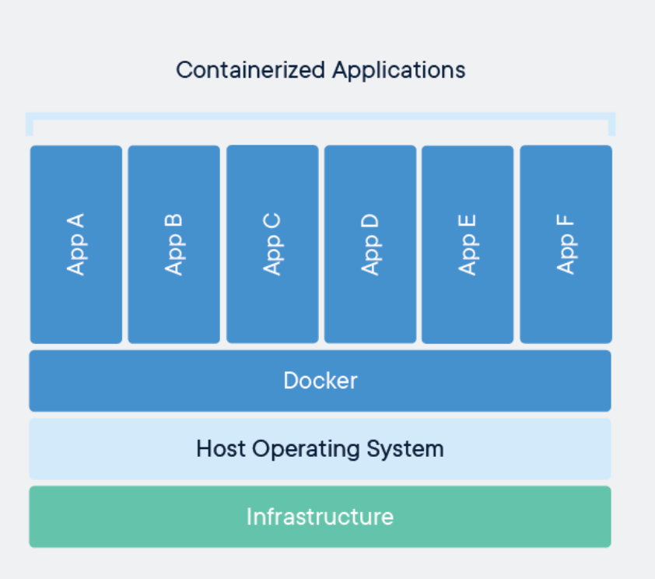
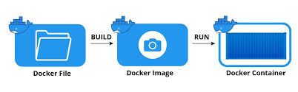
2. 이론적 배경: Docker
DockerFile 을 패키징 하여 Image 로 만들어 컨테이너의 형태로 실행
컨테이너는 호스트 OS의 커널을 공유하면서 독립된 실행 환경을 제공

Slide 9
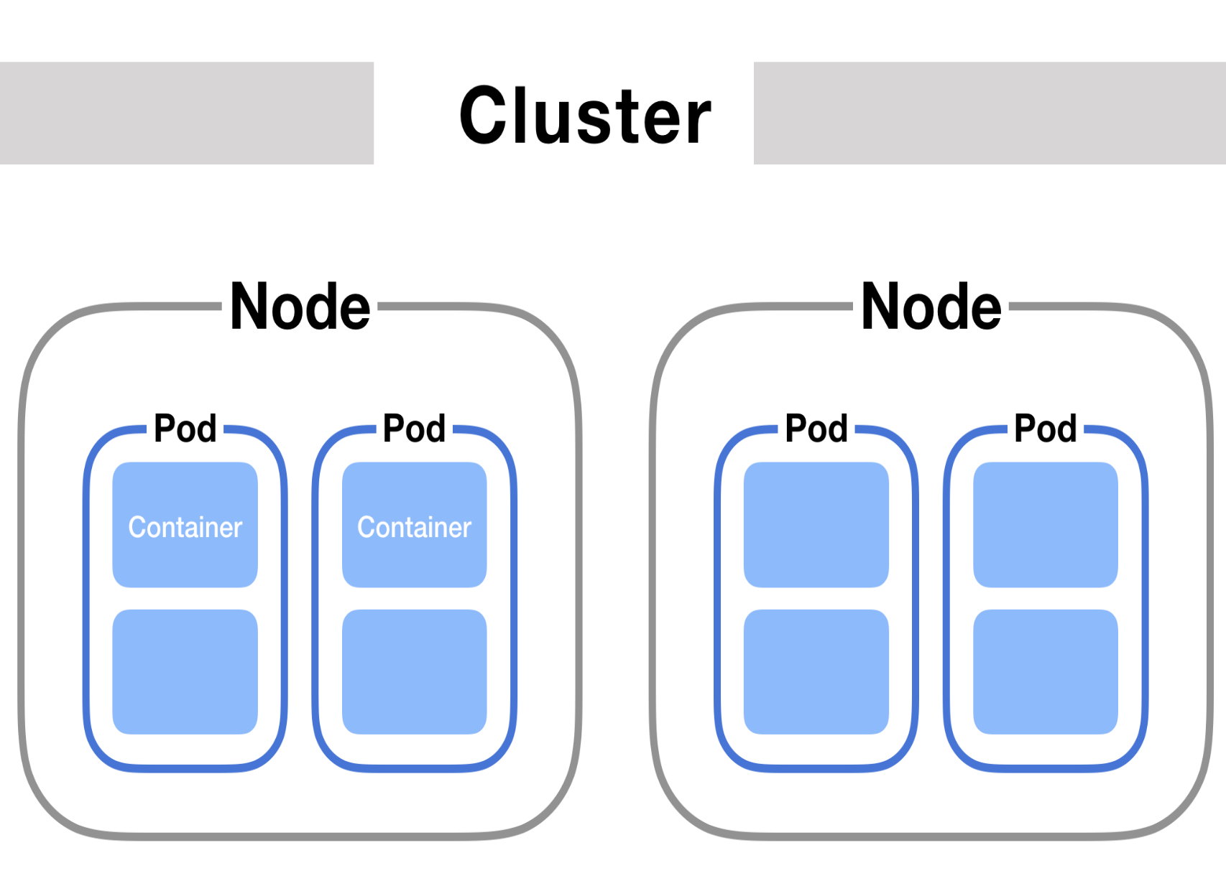
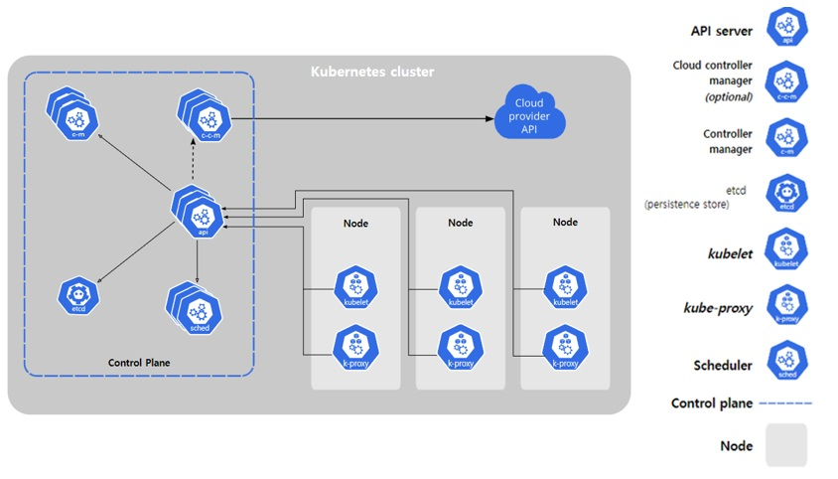
2. 이론적 배경: kubernetes

Slide 10




3. 아키텍처의 설계 및 구현
Spring Cloud 구성
Config-server
(port:8888)
client
Api Gateway
(edge-server)
(Port:8080)
User-service
(port:8060)
Event-service
(port:8070)
Eureka-Server
(Port:8761)

Slide 11
3. 아키텍처의 설계 및 구현
Spring Cloud 구성
Customer 의 관리
DB에 Insert / Delete
(MongoDB)
Message Queue 큐 생성
(RabbitMQ)
User-service
(port:8060)
Config-server
(port:8888)
MongoDB
CI/CD pipeline
RabbitMQ
Docker
Docker
Eureka-Server
(Port:8761)
Docker
Event, Message 의 생성
Message Queue를 비동기 큐 주고받기 (RabbitMQ)
Event-service
(port:8070)
Api Gateway
(edge-server)
(Port:8080)
RabbitMQ
Docker
Docker

Slide 12
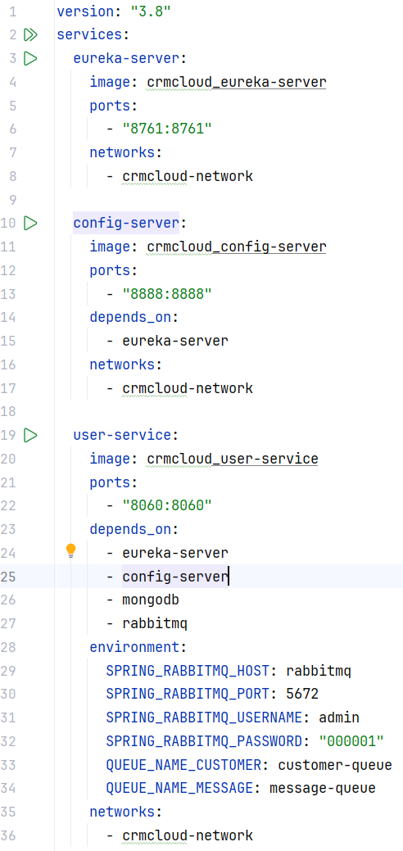
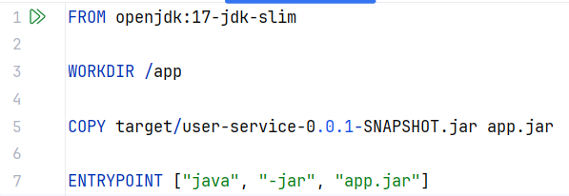
Docker-Compose.yaml
Dockerfile
Dockerfile: 각 Spring Boot 서비스를 컨테이너로 만들어주는 file

Slide 13
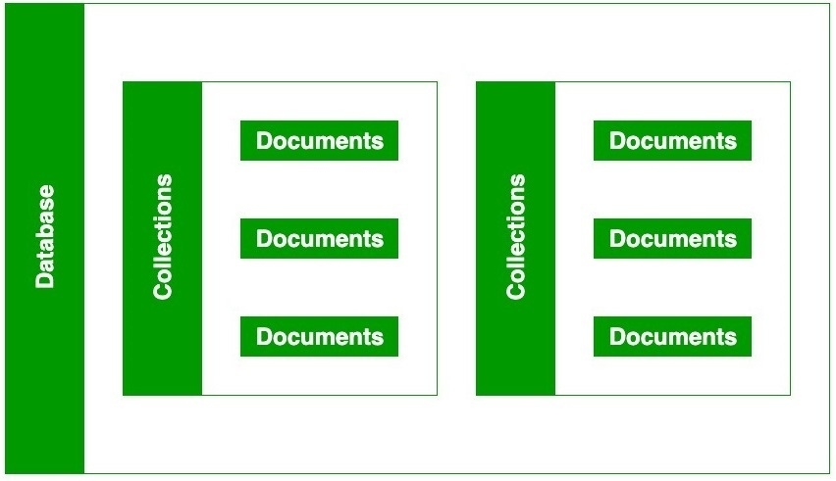
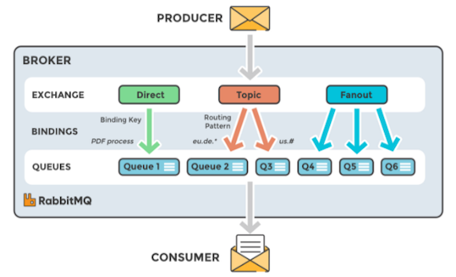
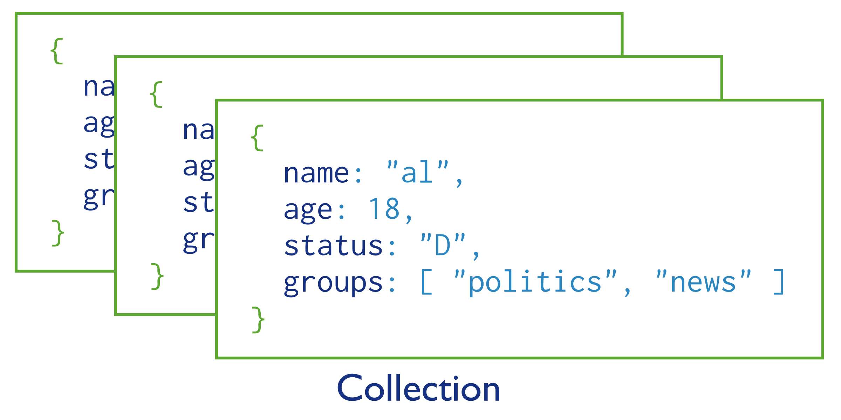
MongoDB
3. 아키텍처의 설계 및 구현
서브 시스템
RabbitMQ

Slide 14
3. 2 구현하는 서비스의 기능
마이크로 서비스 기능들
1. 고객 등록 기능 (Create)
2. 고객 조회 기능 (Read)
3. 고객 업데이트 기능 (Update)
4. 고객 삭제 기능 (Delete)
5. 고객 등록 시 이벤트 발생 기능
6. 간단한 메세지 이벤트 발생 기능
User-Service
Event-Service

Slide 15
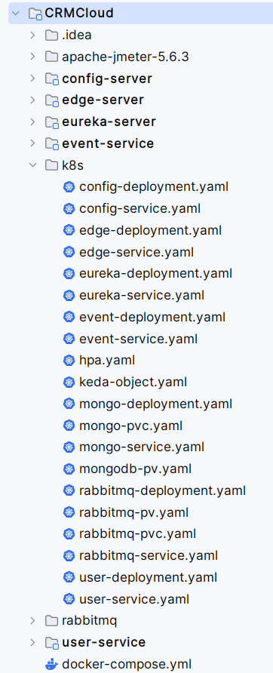
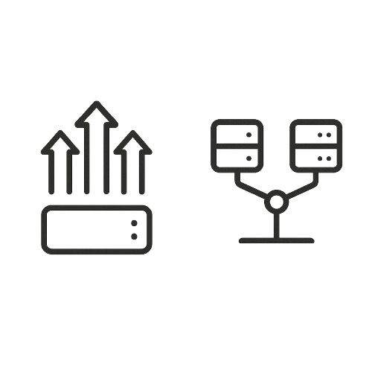
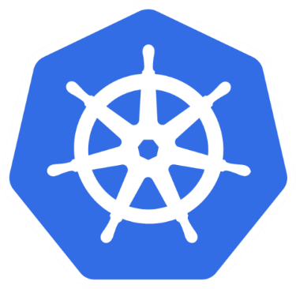
3.3 Kubernetes의 오케스트레이션
Worker node1
Kubelet
Kubelet-proxy
Auto Scaling
Pod1
Pod3
Control Plane
Eureka-server
Config-server
Scheduler
Pod2
Pod4
API Server
User-service
MongDB
Etcd
Worker node2
RoadBalancing
Kubelet
Kubelet-proxy
Auto Scaling
Pod1
Edge-server
Pod2
Pod3
Event-service
RabbitMQ

Slide 16
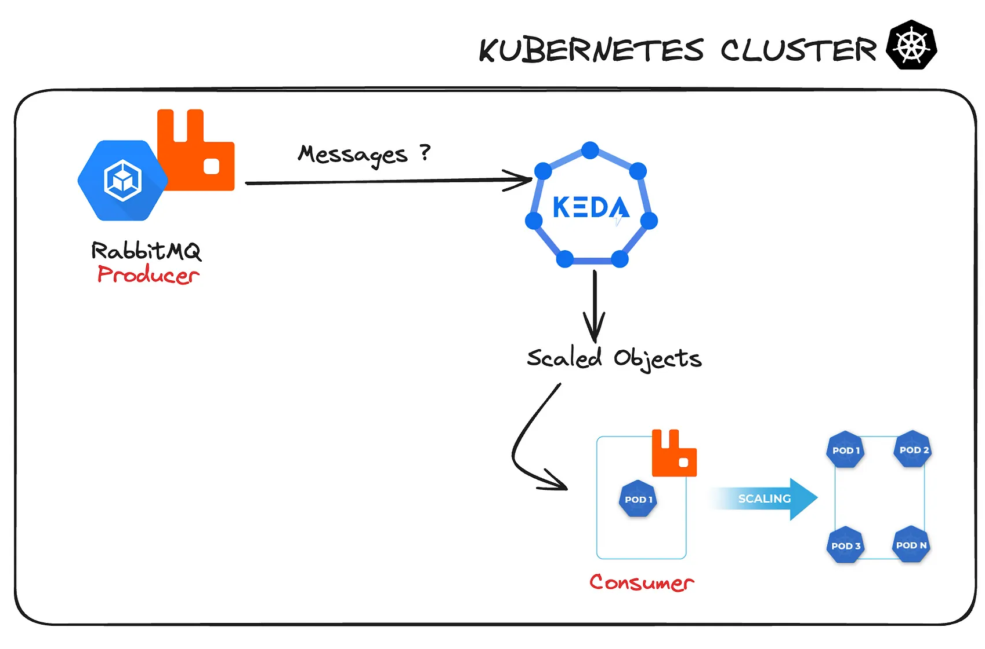
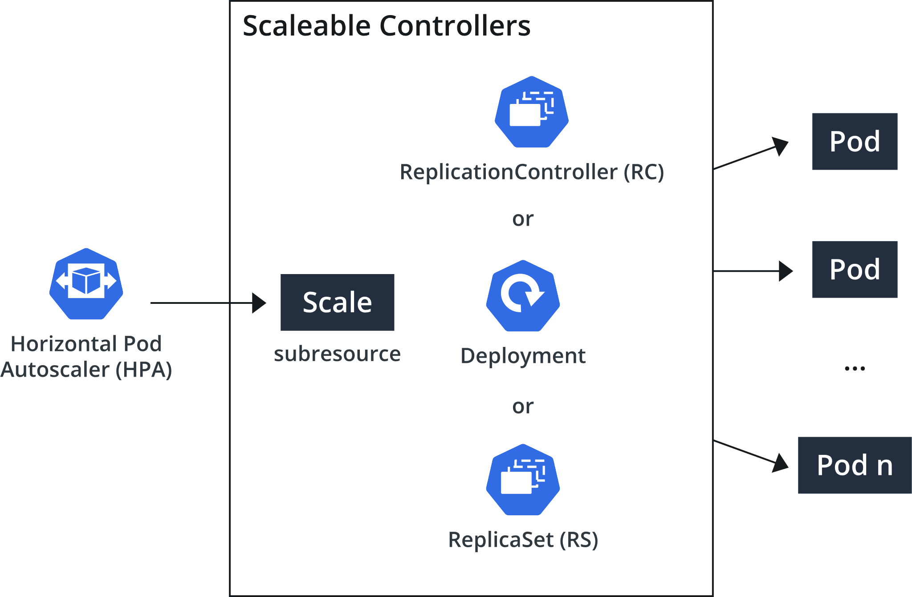
3.4 오토 스케일링
HPA & KEDA
HPA(Horizontal Pod Autoscaler)
CPU 사용률에 따라 파드를 자동을 확장 시켜주는 기능
KEDA(Kubernetes Event-Driven Autoscaling)
이벤트 메시지 큐 길이를 기반으로 파드 수를 자동 확장

Slide 17
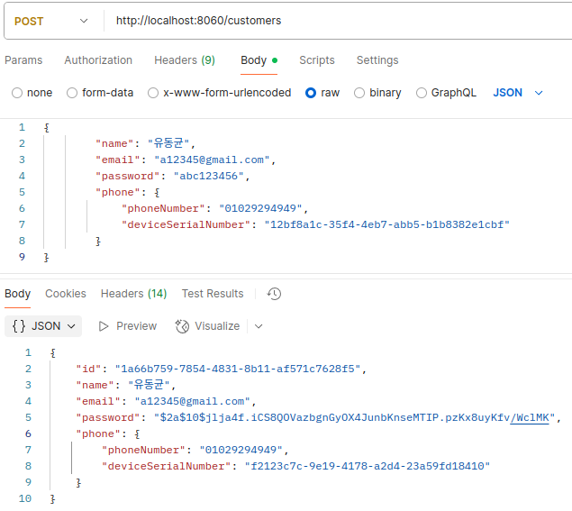
4. 인프라 및 테스트
테스트 결과
개발 인프라
Tech Stack | Version | Etc
Spring Boot | 3.2.4 | 서비스 프레임워크
Spring Cloud | 2023.0.1 | 애플리케이션 프레임워크
MongoDB | 7.0 | 정보 저장 데이터베이스
RabbitMQ | 3.12 | 이벤트 메시지 큐
Maven | Apache Maven 3.6.3 | 프로젝트 빌드
Kubernetes | Kubeadm / v1.28.15 | 클러스터 오케스트레이션
Linux | Ubuntu 22.04 LTS | 운영체제

Slide 18
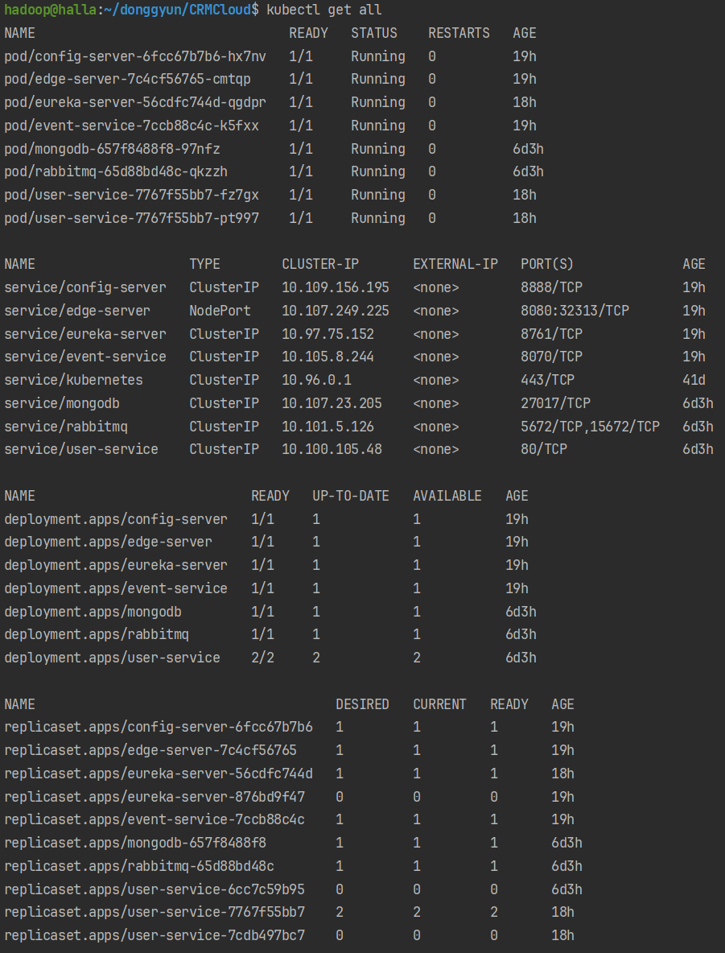
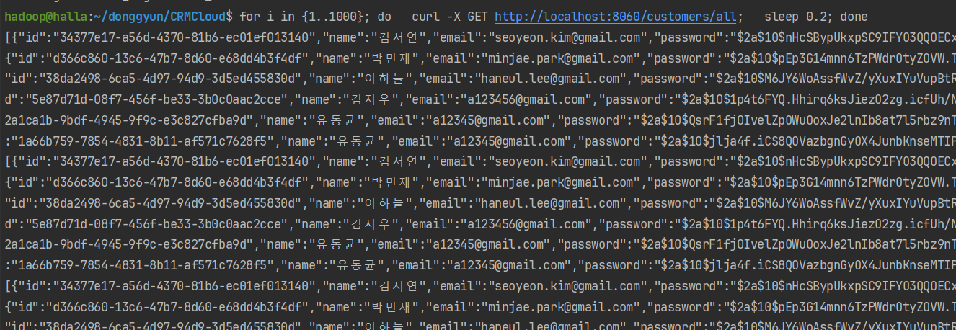
4. 인프라 및 테스트
트래픽을 의도적으로 발생 시키기 위한 기능 반복
Kubernetes 상에서 Pod의 배치와 상태를 확인할 수 있음
Kubernetes Replicaset: 일정 개수의 파드를 유지시키는 컨트롤러
해당 NamepSpace 에서 실행 중인 ReplicaSet 상태를 보여줌

Slide 19
5. 결론 및 향후 계획
Spring Cloud 기반의 마이크로서비스를 통해 결합도를 낮추고 민첩성 확장성을 확보했다.
Kubernetes를 활용한 오케스트레이션과 오토스케일링 기술을 적용해 동적 할당과 안정적인 운영이 가능해졌다.
향후 추가적으로 모니터링 도구의 도입이나 물리적 워커노드의 추가로 더 가용성 있는 아키텍처를 완성 가능하다.

